Slide 1
En arbeidsplass ingen ønsker å gå hjem ifra.
Forsvarsbygg
Henrik Mærsk
Chief Happiness Officer
Notes:
HVORFOR KAN IKKE JOBB VÆRE GØY?
Det kan jo det om vi vil ha det til å være gøy!!
16 % er uengasjerte i jobben sin
Gallups «Q12», som primært måler hvilke ressurser og støtte medarbeiderne opplever å få: Tydelige forventninger, materielle ressurser, opplevd innflytelse, muligheter til utvikling samt støtte fra kolleger og ledere. Ressurser og støtte kan være kilder til engasjement i en eller annen form, men er neppe engasjement i seg selv.
Opp å stå øvelser.

Slide 2
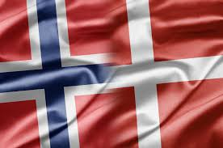
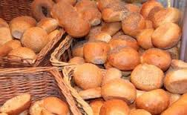
Morgenbrød!

Slide 3
10:00 Introduksjon til arbeidsglede 11:30 Pause
12.00 Plan for arbeidsglede 13:30 Ros og annerkjennelse: The poncho
14:00 Slutt
Workshop program

Slide 4
Forskning
Psykologi
Sosiologi
Nevrologi Ledelse

Slide 5
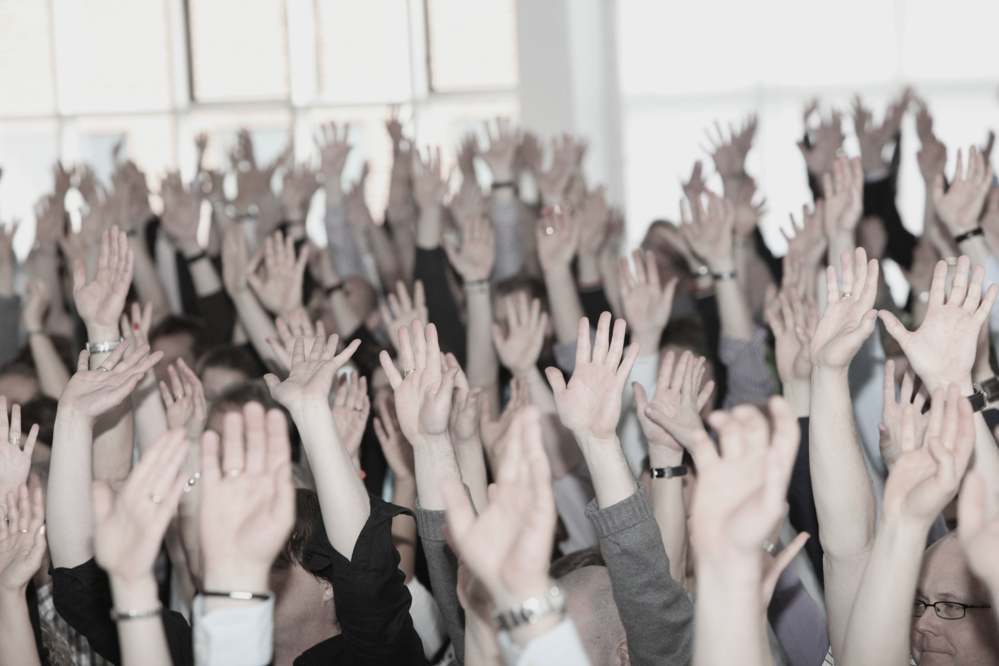
SPØR
Meg om hva som helst

Slide 6
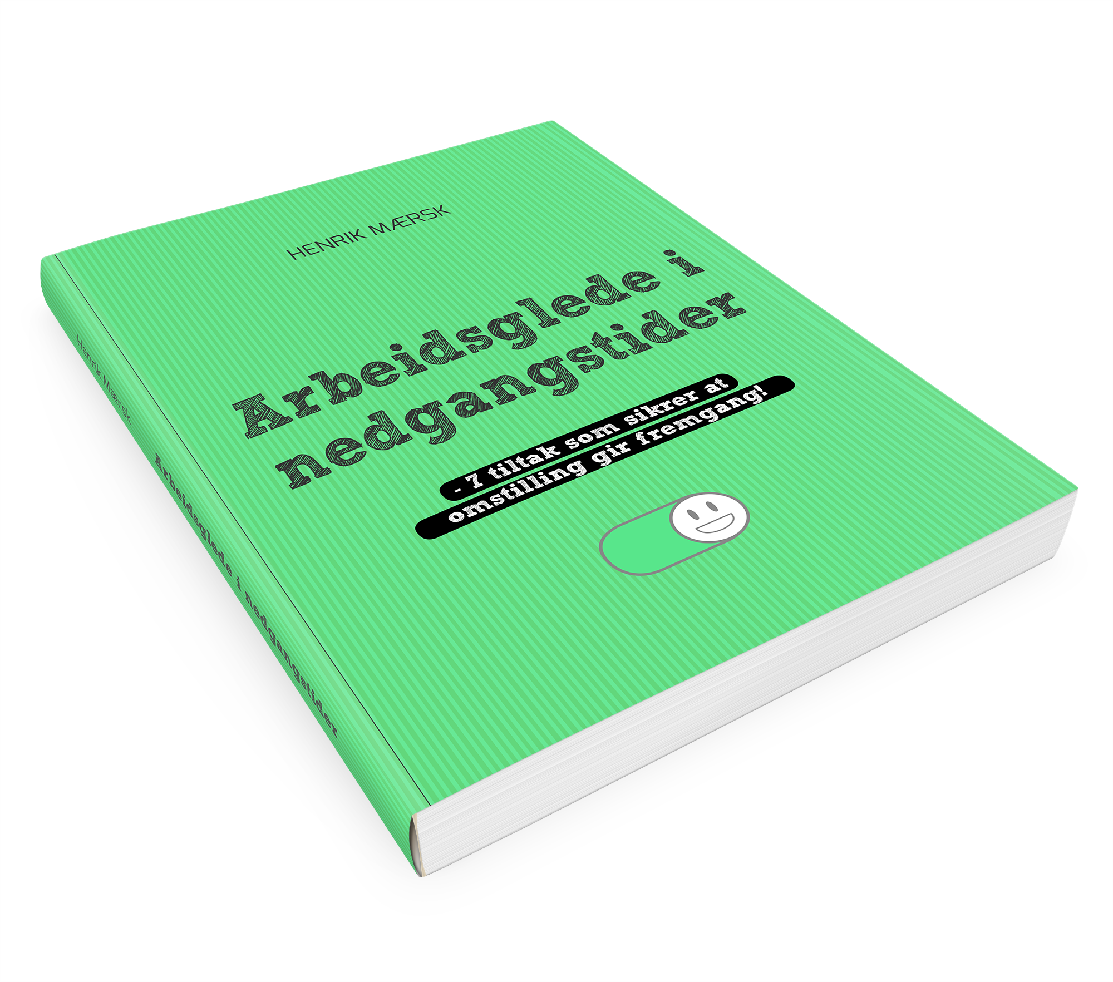
www.merefremgang.no/gratis-ebok

Slide 7
HVA
er arbeidsglede?

Slide 8
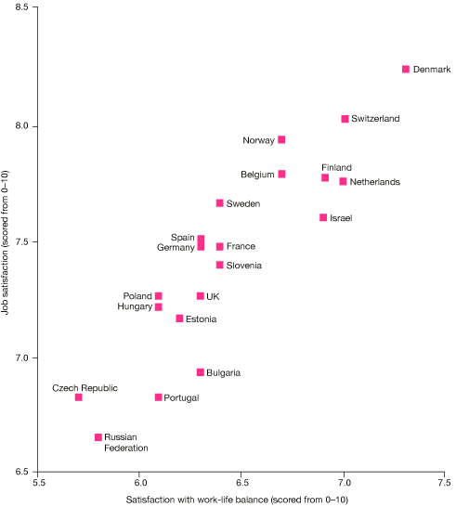
Job Satisfaction and satisfaction with work-life balance among people in paid work, by European country
Source: European Social Survey
Notes:
Hvorfor er det sånn?
Bla fordi vi har et ord for det, vi prater om det
Vi forventer det

Slide 9
Arbeidsglede er…
En følelse av glede du får på jobben!
Notes:
BANALT…. JA
KAN JEG FÅ ET WAAUUUW ;-)

Slide 10
Jobbtilfredshet er…
Hva du tenker om den jobben du gjør – altså jobbinnholdet!
Notes:
BANALT…. JA
KAN JEG FÅ ET WAAUUUW ;-)

Slide 11
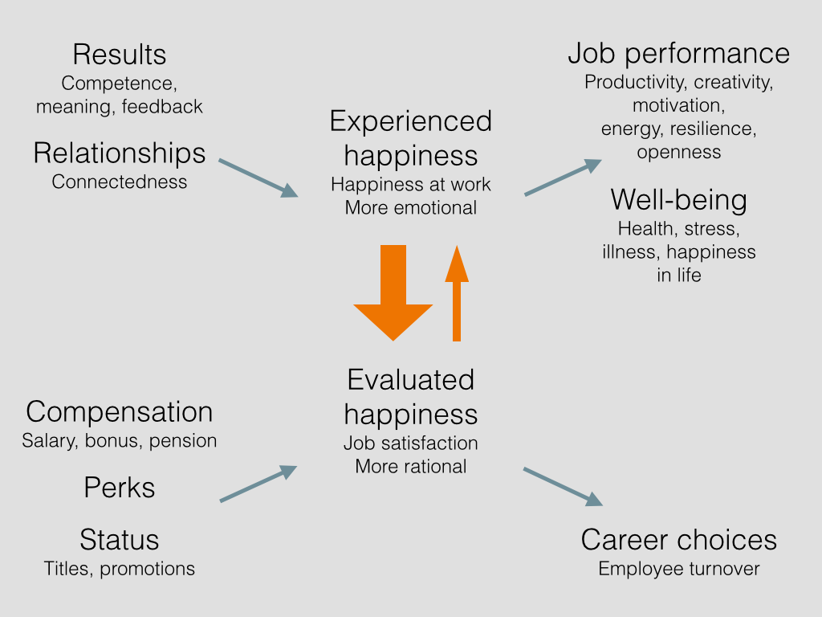
Notes:
Compensation – Sammenligning er ofte brugt her. Det bliver lidt ala, hvis du trives så trives også jeg…..

Slide 12
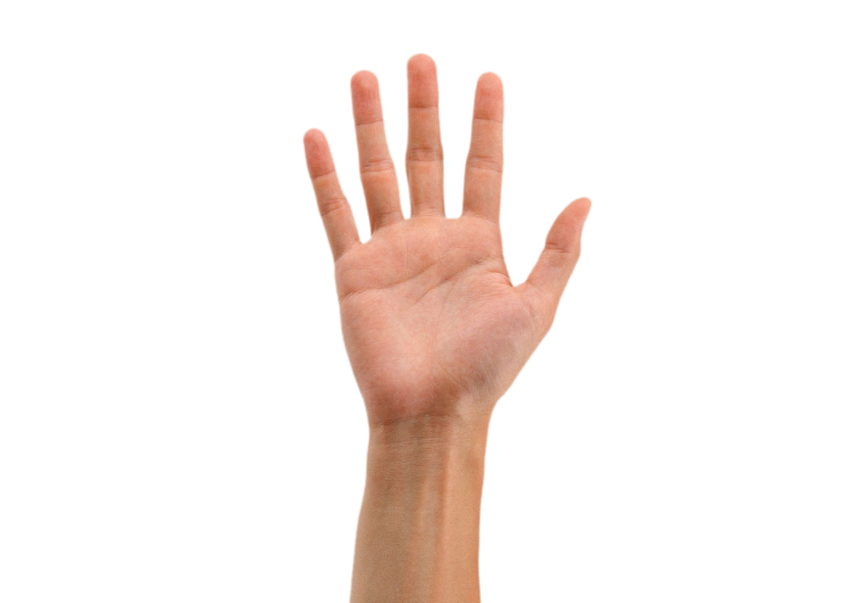
Notes:
Hvor mange av dere har prøvd å være super glad på jobben?
Hvor mange av dere har prøvd å være det motsatte, ulykkelig?
Hvor mange av dere mener det er viktig å være glad på jobben og mener det er noe du virkelig ønsker å være?
DET ER DERE IKKE ALENE OM!

Slide 13
ALLE
kan være glade på jobben!

Slide 14
Valerie’s HAPPY restroom
Notes:
DONT WORRY – PI HAPPY……….. ;-)

Slide 15
Hva gir deg arbeidsglede?
Notes:
Opp å stå
Finn en partner NY
HVOR MANGE GÅR HJEM OG SIR; JIPPI JEG FIKK TO EPLER PÅ JOBBEN I DAG.
DE FLESTE SIR FAKTISK DET MOTSATTE; VET DU HVA, DE TROR JEG FAKTISK PÅ JOBBEN AT DE KAN GJØRE OSS MER EFFEKTIVE VED Å GI OSS EPLER OG BANANER………

Slide 16
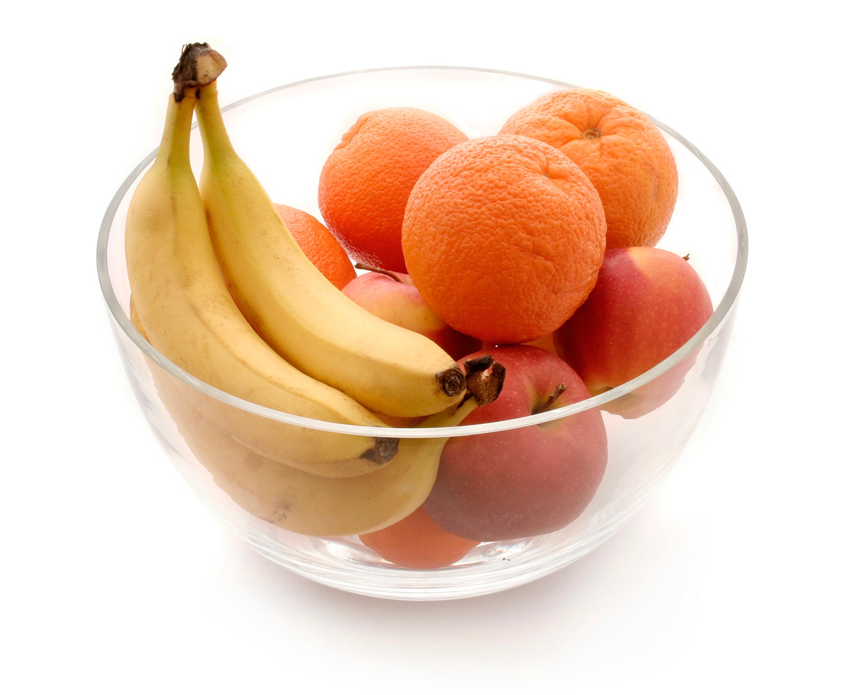

Slide 17
Fortell meg om en av dine beste
opplevelser på jobben.
En som gjorde deg veldig glad!
Notes:
Fortell om en av dine beste opplevelser på jobben – en som gjorde deg veldig glad.
EN STILLER SPØRSMÅLET OG DEN ANNEN HAR 1 MINUTT TIL Å SVARE – OG OMVENDT…..
Den med de minste sko, laveste hus nummer, kortest hår, først bursdag, etc… STARTER
EN SPESIFIKK OPPLEVELSE! DET SKAL VÆRE DETALJERT…..
HUSK HISTORIEN FOR VI SKAL BRUKE DEN IGJEN SENERE…………
OM LITT SKAL VI SNAKKE OM HVA SOM GJØR OSS GLADE PÅ JOBBEN – OM DET IKKE ER FRISK FRUKT?
Retelling gjør deg glad igjen…
Husk på historien du skal bruke den om en liten stund
HVOR MANGE AV DERE FANT DET VANSKELIG Å FINNE DENNE HISTORIE?
YUP

Slide 18
Resultater
Notes:
At du føler du gjør en forskjell på jobb! At det du levere faktisk brukes til noe og at du vet om det!
De små seire….

Slide 19
Gode resultater:
Resurser
Frihet
Mening
Feedback
Notes:
ØVELSE I FEEDBACK
Finn en som du VET har gjort en fantastisk jobb og gi en high five. YOU ROCK. DU ER FOR COOL.
VÆR ÆRLIG OG TROVERDIG!!!!!!
Å SLÅ I RUMPEN FUNGERE I SPORT – PÅ ARBEIDSPLASSER KAN DE SKAPE TRAKASERINGSAKER…………….

Slide 20
Av alle ting som kan booste følelser, motivasjon og persepsjon gjennom en arbeidsdag, er den viktigste av alle viktige ting å skape fremgang gjennom meningsfullt arbeid!
Selv de minste seire kan gjøre hele forskjellen på hvordan mennesker har det, hva de føler og hvordan de prestere!
Source: The Progress Principle / Harvard Business Review
Teresa Amabile & Steven Kramer

Slide 21
Relasjoner

Slide 22
God Morgen
Notes:
ER DERE FLINKE PÅ Å SI GODMORGEN TIL HVER ANDRE?
OPP Å STÅ
NIVÅ 1: Når noen brummer god morgen og den annen brummer tilbake – Kunne like godt ha sakt: GÅ VEKKK
NIVÅ 2: Når du kommer inn på jobb og ser ned i bakken eller vekk og sir god morgen
NIVÅ 3: Når du ser folk i øynene og sir god morgen
NIVÅ 4: Når du kommer på jobb og sir god morgen og tillegger, ex., hvordan var din helg, hvordan går det med barnet som var syk, etc…..
NIVÅ 5: Når du kommer på jobb og sir god morgen og rører ved hverandre. Klem, high five, gi hånd, etc…
Ta bilder her på NIVÅ 4 og 5.

Slide 23
Resultater
Relasjoner
Notes:
Så hva kommer arbeidsglede til slutt ned til?
1?
2?
Få evt folk til å råpe eller noe. Skap energi…………

Slide 24
Hvor er fokuset ditt?
Notes:
Husker dere den øvelsen dere gjorde med å fortelle hverandre om EN spesifikk ting der gjorde dere GLADE?
Hva handlet historien om?
Resultater
Relasjoner
Begge
OG HVOR MANGE AV DERE REKKER ALDRI HÅNDEN OPP OFFENTLIG?
Fruktordning
That’s the way it is and that’s why it is so important to remember both!!!!!!!!!!!!!
YUP – RESULTATER
ALLE HAR FOKUS PÅ RESULTATER
MEN
SJELDENT PÅ RELASJONER
Resultatorientert vs. Relasjonsorientert
Kombinasjonen skaper de beste resultater!!!!!!!!!
-------------------------------------

Slide 25
If a leader was seen as being very strong on results focus, the chance of that leader being seen as a great leader was only 14%…
If a leader was strong on social skills, he or she was seen as a great leader even less of the time - a paltry 12%.
Source: https://hbr.org/2013/12/should-leaders-focus-on-results-or-on-people/
Notes:
KUN TIL LEDERE

Slide 26
However, for leaders who were strong in both results focus and in social skills, the likelihood of being seen as a great leader skyrocketed to 72%.
Less than 1% of leaders were rated high on both goal focus and social skills.
Source: https://hbr.org/2013/12/should-leaders-focus-on-results-or-on-people/
Notes:
KUN TIL LEDERE

Slide 27
Hva gjør oss triste og ulykkelige på jobben?

Slide 28
Mobbing
Rykter og sladder
Kolleger som alltid klager
Min sjef
Frykt for å miste jobben
Å ha det for travelt
Kjedsommelighet
Store endringer på arbeidsplassen
Negativitet mellom kolleger
Mangel på ros og anerkjennelse
Jobben er for enkel
Jobben er for vanskelig
Utilfredse kunder eller brukere
Negative kolleger
Utilfredshet med lønn, bonus etc…
Mangel på frynsegoder
Manglende hjelp fra kolleger
Ingen hjelp eller oppbakking fra nærmeste leder
Uklare rutiner eller politikk
Dårlig fysisk arbeidsmiljø
Notes:
Undersøkelse i DK
Hva tro dere folk svarte her? Kan gjøre det to og to. Hva er topp 3?

Slide 29
Mobbing
Rykter og sladder
Kolleger som alltid klager
Min sjef
Frykt for å miste jobben
Å ha det for travelt
Kjedsommelighet
Store endringer på arbeidsplassen
Negativitet mellom kolleger
Mangel på ros og anerkjennelse (38%)
Jobben er for enkel
Jobben er for vanskelig
Utilfredse kunder eller brukere
Negative kolleger
Utilfredshet med lønn, bonus etc…
Mangel på frynsegoder
Manglende hjelp fra kolleger
Ingen hjelp eller oppbakking fra nærmeste leder
Uklare rutiner eller politikk
Dårlig fysisk arbeidsmiljø

Slide 30
Mobbing
Rykter og sladder
Kolleger som alltid klager
Min sjef
Frykt for å miste jobben
Å ha det for travelt
Kjedsommelighet
Store endringer på arbeidsplassen
Negativitet mellom kolleger
Mangel på ros og anerkjennelse (38%)
Jobben er for enkel
Jobben er for vanskelig
Utilfredse kunder eller brukere
Negative kolleger
Utilfredshet med lønn, bonus etc…
Mangel på frynsegoder
Manglende hjelp fra kolleger
Ingen hjelp eller oppbakking fra nærmeste leder (28%)
Uklare rutiner eller politikk
Dårlig fysisk arbeidsmiljø

Slide 31
Mobbing
Rykter og sladder
Kolleger som alltid klager (27%)
Min sjef
Frykt for å miste jobben
Å ha det for travelt
Kjedsommelighet
Store endringer på arbeidsplassen
Negativitet mellom kolleger
Mangel på ros og anerkjennelse (38%)
Jobben er for enkel
Jobben er for vanskelig
Utilfredse kunder eller brukere
Negative kolleger
Utilfredshet med lønn, bonus etc…
Mangel på frynsegoder
Manglende hjelp fra kolleger
Ingen hjelp eller oppbakking fra nærmeste leder (28%)
Uklare rutiner eller politikk
Dårlig fysisk arbeidsmiljø

Slide 32
Travelhet
Notes:
Kun med hvis relevant. Er kunden travel og er det et problem…….
73-78

Slide 33
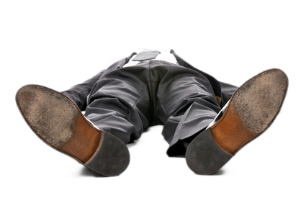
Notes:
From Jerusalem to Jericho, 1973, men er lavet flere ganger siden da med samme resultat.
Undersøkelsen viser hva travelhet gjør med oss.
Princeton kirkegård, New Jersey
En og en kom de inn. Ble fortalt at de skulle forberede en tale. Et panel satt i det annet rom og skulle høre talen.
Litt tid alene til forberedelse.
Forskeren kom og sa nå er det tid: Denne beskjed ble gitt på 3 ulike måter.
Gå til den annen bygning via fortorvet og gi dem som venter talen din
….. Og forresten er vi litt på etterskudd så om du kan forte deg litt vil det være flott
…. Du må springe over ditt for vi er 10 min på etterskudd. FORT deg.
Der er ikke noe panel, ikke noen tale.
Den egentlig oppgave er på fortorvet. Der en skuespiller er skadet og trenger hjelp. Det reele spørsmålet er: Hvor mange hjalp?

Slide 34
Hvor mange hjalp?
Notes:
ØVELSE: Hvor mange hjalp? Snakk med personen ved siden av deg og ta et kvalifisert gjett…..
HISTORIE:
Forberede tale
3 ulike oppgaver
Over i ny bygning
Komiker på fortovet
Tale om medfølelse……….
TALEN VAR OM NESTEKJÆRLIGHET - MEDFØLELSE!!!!!!!!!!!!

Slide 35
Produktivitet & «Overarbeid»
60 hours a week
Produktivitet
40 hours a week
Start
2 uker
4 uker
6 uker
8 uker
Source: lostgarden.com
Notes:
Her bruker jeg å bli upopulær, nesten stenet (Passer til tittelen på undersøkelsen)
Her kan jeg prate om boken min
Møter – måltavle etc……..
HVOR PRODUKTIV TROR DU DU ER? TIL DEM SOM ARBEIDER 60-70 TIMER OM UKEN

Slide 36
Gjør ditt beste
Fokuser på det du når, og la vær å stresse over det du ikke når!

Slide 37
Hvordan kan dere gjøre jobben dere gjør synlig, fremfor å fokusere på jobben der ikke fikk gjort?
Notes:
ØVELSE: Ny partner, prat om spørsmålet

Slide 38
HVORFOR
betyr det noe?

Slide 39
Arbeidsglede er bra for deg!

Slide 40
Tid
Helse
Livet
Suksess
Notes:
TID: Vi bruker mer tid på jobben enn vi bruker på Venner, Hobby, Familie – TIL SAMMEN
1) Sove – 2) Jobben – 3) TV
HELSE: WHO - depresjon 4 største sykdom nå – 2020, 2 største og 2030 største….!!!
LIVET: Mann, kone, kjæreste
Gode venner – Meningsfull jobb
Positiv psykologi
Leve i et godt forhold - Ha et godt forhold: Menn i et godt forhold lever 6,5 år lenger – Kvinner 2,5…….!!!!!!!!!!!
Ha gode venner – Ikke 750 på FB!
Et godt og meningsfullt arbeidsliv. Ikke stor lønn men meningsfullt………
Hvis du er glad på jobben blir du mer suksessfull….
SUKSESS:
For mange er suksess = arbeidsglede og det kan være sant. Studier viser dog at arbeidsglede gir deg opp mot 5x mer suksess!!

Slide 41
Articles
The relationship between job satisfaction and health: a meta-analysis
E. B. Faragher, M. Cass & C. L. Cooper
(Occup. Environ. Med. 2005;62;105-112, doi:10.1136/oem.2002.006734)
A meta-analysis of the relationships between individual job satisfaction and individual performance
M. M. Petty, Gail W. McGee & Jerry W. Cavender
(Academy of Management Review, 1984, Vol. 9, No. 4)
A meta-analytic examination of the relationship between job satisfaction and subjective well-being
Nathan A. Bowling, Kevin J. Eschleman & Qiang Wang
(Journal of Occupational and Organizational Psychology
- Volume 83, Issue 4, pages 915–934, December 2010)

Slide 42
Arbeidsglede gjør deg mer suksessfull
Mer produktiv
Mer kreativ
Mer hjelpsom
I stand til å gi bedre service
Mer fokusert på kvalitet
Bedre team-players
Mer åpen
Mer sympatisk
Mer empatisk
Mer motstandsdyktig
Mer salg
Mer optimistisk
Mer motivert
Mer engasjert
Mer energi/energisk
Lære fortere
Bedre leder

Slide 44
Glade medarbeidere
Fantastisk service
Glade kunder
Lojale kunder
Overskudd & vekst
Source: The Service Profit Chain James L. Heskett, W. Earl Sasser, Jr Leonard A. Schleisinger
Notes:
The best place to invest is making your medarbeidere glade!

Slide 45
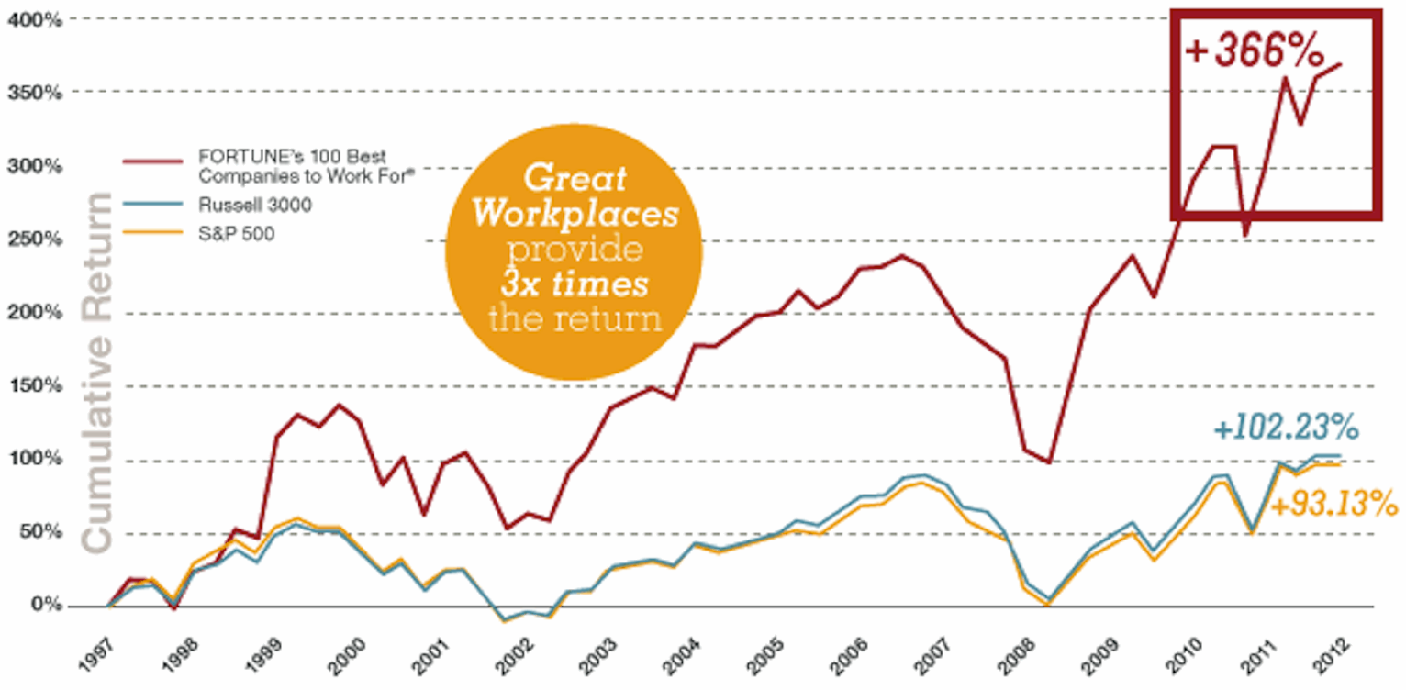
Comparative Cumulate Stock Market Returns
1997 - 2012
Source: Russell Investment Group / Great Place To Work
Notes:
Kun for ledere

Slide 46
Glade arbeidsplasser klarer seg bedre

Slide 47
Articles
Well-being in the workplace and its relationship to business outcomes
James K Harter, Frank L Schmidt & Corey L M Keyes
The Benefits of Frequent Positive Affect: Does Happiness Lead to Success?
Sonja Lyubomirsky, Laura King & Ed Diener
(American Psychological Association, 2005)

Slide 48
Books
The happiness Advantage
Shawn Achor
Crown Business, 2010
ISBN: 978-0307591548
The Service Profit Chain
James L. Heskett, W. Earl Sasser Jnr, Leonard A. Schlesinger
Simon & Schuster, 1997
ISBN: 978-0684832562

Slide 49
HVORDAN
skaper man gladere arbeidsplasser?
Notes:
Så langt har vi sett på:
Hva arbeidsglede er som er din følelsesmessige tilstand på jobben
Hva som gjør oss glade, resultater og relasjoner
Hva som gjør oss triste
Hvorfor arbeidsglede er så godt for ALT i organisasjonen
NÅ det VIKTIGSTE – HVORDAN kan dere her hos NOKAS skape en glad arbeidsplass?
Mange laver nye verdier og endre på alt mulig.
Jeg tror ikke på det!!

Slide 50
Arbeidsglede er noe vi gjør!

Slide 51
Stopp
negativ oppførsel/atferd

Slide 52
Ta ansvar for din arbeidsglede
Notes:
Hva gjør deg glad?
Hva gjør deg ulykkelig?
Du må kjenne deg selv.

Slide 53
MEG tid
Notes:
Vi gjør faktisk en positiv forskjell for x y og z
SOS historie om Tsunamien….
Odense hospital tannlege etter et år, ferdig…. Tannrekonstruksjon – Det øyeblikk vi er ferdige etter 1 år og bandasjen går av til et helt nytt ansikt……….
HVORFOR er det viktig?

Slide 54
Vær glad og optimistisk selv!
Notes:
Vis det i tillegg…. Å være glad er også å være profesjonell!!
EMOSJONELL SMITTE….. Dårlig humør vs. Godt humør….

Slide 55
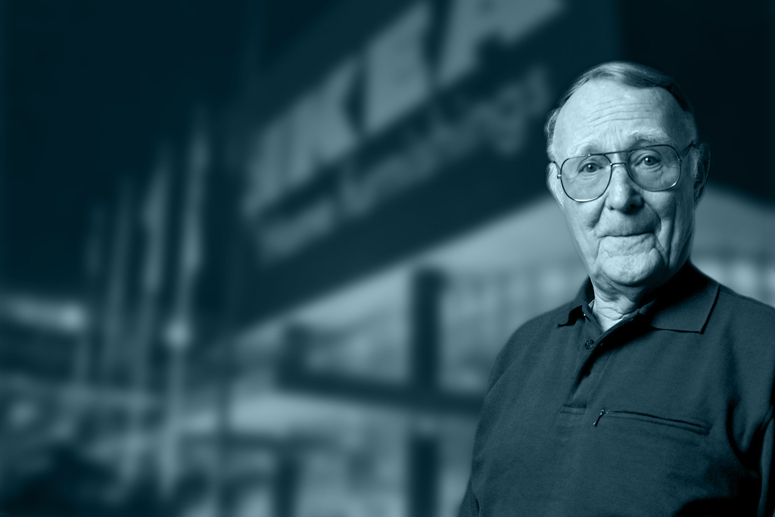
Arlette Bentzen
“Work should always be fun for all colleagues. We all only have one life. A third of life is work. Without fun work becomes hell.”
- Ingvar Kamprad, IKEA
Kom til Arbejdsglæde nu i 2010
Rejsekonsulent, souschef, selvstændig.
Danseinstruktør, skiløber, yogafan og musikelsker.
Notes:
Ikea vil at folks liv skal bli litt gladere og det gjennom glade ansatte………

Slide 56
Husk 3
Gode ting
hver dag
Notes:
Negativity bias
Fra positiv psykologi.
SKRIV det gjerne ned…….. Lav en tavle, en stor vegg på kontoret, da leser du det også neste dag.
Gjør du dette i to uker viser undersøkelser at du er mye gladere i de neste 3 måneder. VILT ikke……….
Dette er jo så latterlig simpelt – Yup det er det. MEN DET VIRKER som F…

Slide 57
Feir dine seire- både store og små
Notes:
Kan gjøres uten kake og sjampagne men fungere også med ;-)

Slide 58
Notes:
Ben and Jerry’s
Når de lavede en is som var en katastrofe lage de den på is-kirkegården….
Hvor cool er det lige….
Det viser du gjorde noe og vil bringe dere videre……..
Gjør noe som viser dere feiler også………..
Dette er ikke noe for hospitaler….. av logiske årsaker ;-)

Slide 59
Uventet vennlighet
Notes:
Kom med en kopp kaffe også uten de har spurt.
Finn ut av hva andre digger – i TAKE 5 – og bruk det. Gi dem små ting. Gjør dem glade!!
Noen som gjør dette?
Andre måter å gjøre det på? Erfaringer?

Slide 61
Ros og anerkjennelse
Notes:
Kilde: Det Nationale Forskningscenter for Arbejdsmiljø (NFA)
Bag undersøgelsen Forskerne har gennemgået forskningen på området siden 2005. Ni studier viser alle en sammenhæng mellem mangel på belønning og depression. Undersøgelserne bygger på forskellige metoder til at måle depression, for eksempel medarbejdernes egen vurdering, diagnose fra egen læge eller deltagelse i psykiatriske interview.

Slide 62
1. Anerkjennelse føles godt 2. Ros viser at jobben vi gjør er viktig og at vi gjør en forskjell 3. Ros skaper bedre relasjoner
Notes:
Barbara Frederickson – Broaden and Build, positive følelser
Ros forsterker
Undersøkelse: Mangel på ros og anerkjennelser er den største arbeidsglede dreper. 37% svarte det

Slide 63
Hva gjør ros ved oss i en arbeidssituasjon?
Notes:
HARVARD BUSINESS SCHOOL
undersøkelsen ble deltakerne bedt om å løse forskjellige kreative oppgaver. Rett før de gikk i gang, leste halvparten av deltakerne en beskjed, fra en kollega eller en venn, som beskrev en situasjon hvor forsøkspersonen levde opp til sitt aller beste.

Slide 64
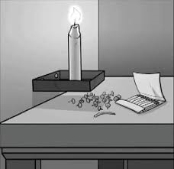
3 min.
https://www.ted.com/talks/dan_pink_on_motivation?utm_source=tedcomshare&utm_medium=referral&utm_campaign=tedspread
https://en.wikipedia.org/wiki/Candle_problem
Notes:
The puzzle of motivation
De som leste positive utsagn om seg selv klarte seg langt bedre, var mer kreative i deres tilnærming og var også vesentlig mindre stresset enn kontrollgruppen. For eksempel hadde deltakerne tre minutter på å løse Dunckers stearinlys-oppgave (en klassisk oppgave i kreativ problemløsning).

Slide 65
«Du er ikke redd for å være intelligent. Du er en vidunderlig rollemodell for alle de kloke og velformulerte kvinnene i verden, fordi du viser dem at det er helt OK å være klok og å la andre se det. Jeg kan huske en gang hvor du vant en diskusjon i undervisningen og det inspirerte meg.»
Notes:
De som leste positive utsagn om seg selv klarte seg langt bedre, var mer kreative i deres tilnærming og var også vesentlig mindre stresset enn kontrollgruppen. For eksempel hadde deltakerne tre minutter på å løse Dunckers stearinlys-oppgave (en klassisk oppgave i kreativ problemløsning).
51 prosent av deltakerne som hadde fått ros, løste oppgaven, mens kun 19 prosent av de øvrige lykkes med det samme. Denne undersøkelse (og mange andre) viser at ros på jobben ikke bare gjør oss gladere, men også mer produktive, mer kreative, mer motiverte og mindre stresset.

Slide 66
51 %
VS.
19 %
Harvard Business School «How Best-Self Activation Influences Emotions, Physiology and Employment Relationships»,
Notes:
De som leste positive utsagn om seg selv klarte seg langt bedre, var mer kreative i deres tilnærming og var også vesentlig mindre stresset enn kontrollgruppen. For eksempel hadde deltakerne tre minutter på å løse Dunckers stearinlys-oppgave (en klassisk oppgave i kreativ problemløsning).
51 prosent av deltakerne som hadde fått ros, løste oppgaven, mens kun 19 prosent av de øvrige lykkes med det samme. Denne undersøkelse (og mange andre) viser at ros på jobben ikke bare gjør oss gladere, men også mer produktive, mer kreative, mer motiverte og mindre stresset.

Slide 67
Rosebamsen!
Notes:
Vis det i tillegg…. Å være glad er også å være profesjonell!!
EMOSJONELL SMITTE….. Dårlig humør vs. Godt humør….

Slide 68
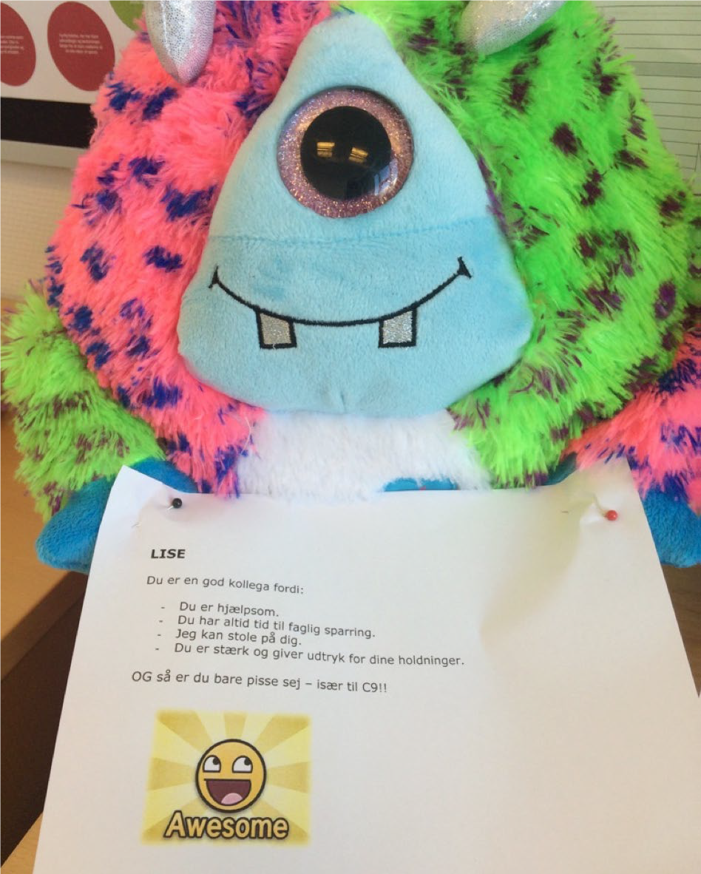

Slide 69
Hva kan DU gjøre for å skape mer arbeidsglede?
Hva kan du stoppe å gjøre, som gjør deg ulykkelig på jobben?
Notes:
Opp og stå…….

Slide 70
Lunsj
Notes:
Arbeidsglede er noe vi gjør, noe vi skaper hver eneste dag………….

Slide 71
PLAN for arbeidsgleden
Notes:
Arbeidsglede er noe vi gjør, noe vi skaper hver eneste dag………….

Slide 72
Brainstorm
Hva kan dere sammen gjøre for å skape mer arbeidsglede for dere selv og for andre?
Regel: Alle ideer er fantastiske!
Skriv ned alle ideer på deres flipover.
Notes:
10 minutter!

Slide 73
Tips til planen deres
Resultater og relasjoner
Vær spesifikk
Noe dere vil se frem til å gjøre
Raskt og enkelt

Slide 74
Brainstorm
Hva kan dere sammen gjøre for å skape mer arbeidsglede for dere selv og for andre?
Regel: Alle ideer er fantastiske!
Skriv ned alle ideer på deres flippover.
Notes:
10 minutter!

Slide 75
1. Hva vil bli gjort?
2. Hvem vil gjøre det?
3. Når vil det bli gjort?
4. Hva vil resultatet bli?
5. Hvordan vil vi vite/måle om vi har oppnådd det?
Velg deres to beste ideer – en for resultater og en for relasjoner.
Skriv dem på et nytt flippover papir.
Notes:
Flipp-over, strek i midten og velg en for resultater på den ene side og for relasjoner på den annen side.
10 min. her også…

Slide 76
1. Ta papiret med deg (Ta evt bilde).
2. Følg opp.
3. Om det virker - FEIR!
4. Om det ikke virker – prøv noe annet.
Hva nå?

Slide 77
På hvilken måte tror du at dette kan ha en
positiv effekt på organisasjonen din?
Notes:
Diskuter dette i et par minutter……….

Slide 78
PONCHO

Slide 79
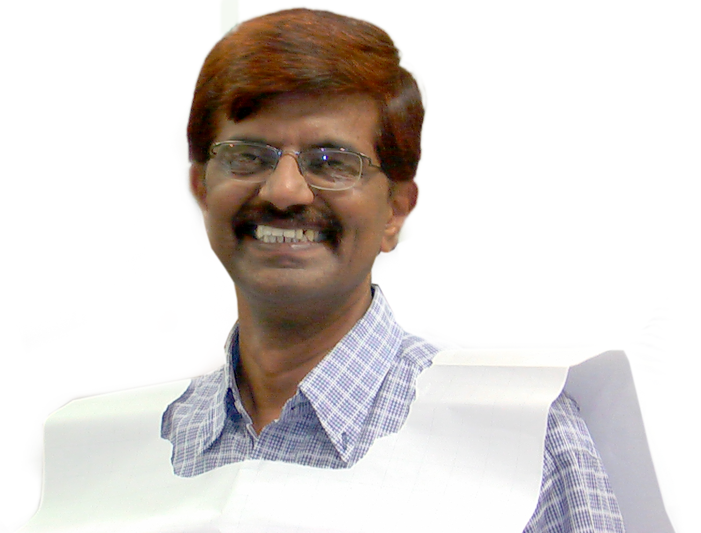
Notes:
10-15 minutter – HUSK å ta BILDER her!!!!
Du skal mene det!
Dere kan skrive på meg også…. Om dere ønsker det.
Sitt ned alle mann. Om et minutt vil jeg la dere lese hva som står på ryggen din. Men i det neste minutt sir vi ikke noe. Dere kan dog ta av ponchoen….. Værsgo å les ;-)
Finn en partner. Fortell litt om hvilke ord du fikk og hva de betyr for deg. 1 minutt hver, ca.
Ta ponchoen med deg hjem og heng den på kontoret. Spør noen hva det er, gir det deg en mulighet til å gjenfortelle det og der er jo cool, for det skaper GLEDE og GODE følelser….
DETTE ER IKKE ROS FOR NOE DU GJØR MEN FOR DEN DU ER!!!!!!!!!!!!!!!!!!!!
Dette kan dere også gjøre hjemme i et personalemøte, gjør det på en fredag(evt hver fredag) som avslutning på uken. Hva har du sett av gode ting hos andre denne uken?
I DK drikker vi øl på fredager ☺

Slide 80
TAKK for meg

Slide 81
Mer informasjon
/merefremgang
Nyhetsbrev
Presentasjon
@henrikmaersk
www.merefremgang.no

